Slide 1
2
3
说明：左图为被切割成6块的长方形，该长方形切割图有几十种组合结构的方式，如下图所示(只展示其中三种，还有诸多可能未展示)
1
5
6
4
……
1
6
1
5
6
1
5
6
5
4
4
4
2
3
2
3
2
3
人与机器的共同任务：请对你拿到的长方形，画出你认为最合理的一种结构方式(只需要画出你认为最好的一种组合)，以上图的案例方式标注(同时，在结构图的最底端和原长方形小块中标注好数字序号，以进行对应)

Slide 2
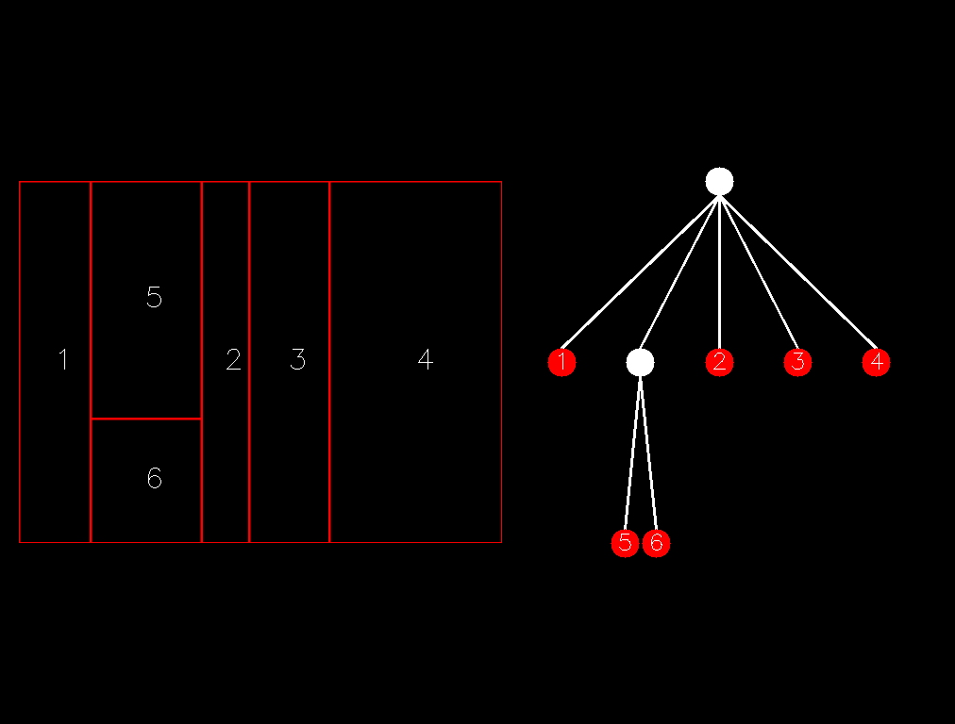
指导语：
实验时，屏幕中央呈现1张图片及其结构图，该结构图可能由人作出，也可能由机器作出
你认为，是人作出的按【F】键，是机器作出的按【J】键
请在1分30秒内按键，否则无效！你有充足时间考虑。
每次请只按一次键，不要多次按键 ！
实验过程中有任何问题请与主试联系！
流程图：

